Slide 1

La computación como herramienta de trabajo del profesional de ingeniería
Brigada 2
Brandon Alfredo Ramirez Chávez
Rogelio Manuel Fernández Jiménez
León Cruz Luis Joel
Vértiz Fernández Cristhian Abraham

Slide 2
Resumen y conclusión
Rogelio
En la practica de trato antes de entender conceptos previos para poder llevar acabo esta practica, ya que el objetivo era descubrir y utilizar herramientas que ofrece en internet para la facilitacion de trabajos academicos de tipo formal y ordenada y esto se llevo acabo con las busquedas avanzados que la brigada pudo realizar con mucho exito.

Slide 3


Luis
Al final de la práctica el alumno tendrá los conocimientos y herramientas que son indispensables para el trabajo profeciònal en los aspectos de ingeniería. Adquiriendo y fortaleciendo nuevos comandos para tener una búsqueda apropiada. Ya que con ello se ve reflejado el profesionalismo en los estudiantes de Ingeniería.
Esta foto de Autor desconocido está bajo licencia CC BY-SA

Slide 4

Cristian
Al empezar la práctica el equipo 1, expuso la práctica y definimos algunos conceptos , continuamos haciendo los ejercicios utilizando herramientas de trabajo en conjunto que hay en internet , en conclusión mía yo aprendí nuevos comandos operativos para facilitar la búsqueda en Google.
Esta foto de Autor desconocido está bajo licencia CC BY-SA

Slide 5
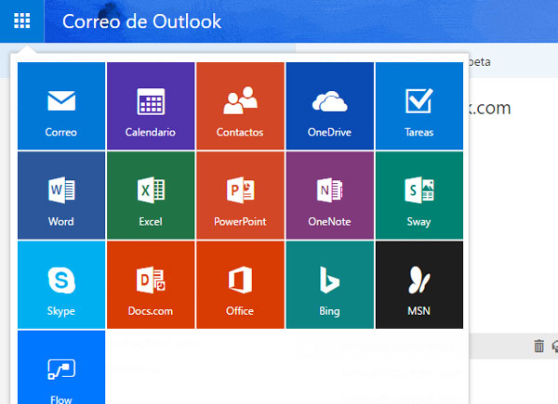
Brandon:
Esta práctica trata de buscar y integrarse como un primer contacto a algunas herramientas de internet que sirven para asuntos escolares y trabajos profesionales, ya sea individual pero con un enfoque más trabajo en equipo para ingresar desde cualquier lugar.
Yo conozco y uso más office 365 y office 2019 uno es con cuenta de estudiante y el otro es ya sea personal o para empresas la cual también tiene todos los servicios de microsoft incluyendo correo, mensajería, skype, onenote, office en linea,onedrive etc. Cuenta con mas herramientas y mi punto de opinion mas profesional que “docs” de google, además igual en Outlook se pueden editar archivos
Esta foto de Autor desconocido está bajo licencia CC BY-SA-NC

